Slide 1
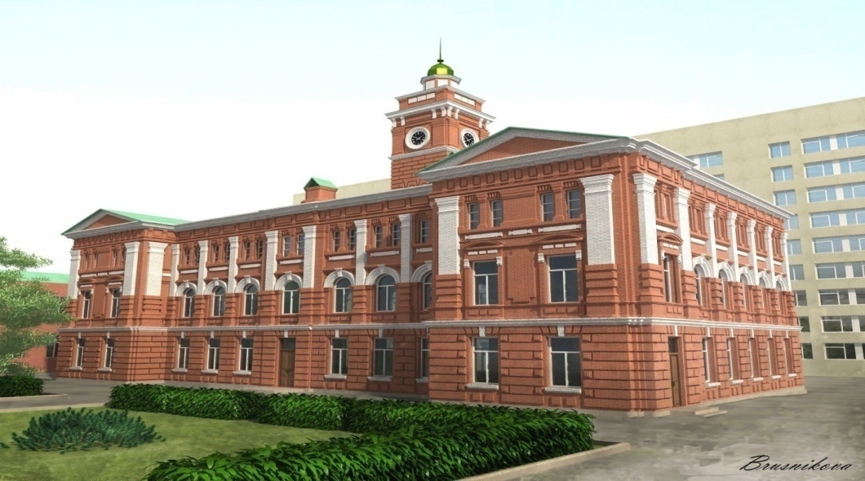
РОСТОВСКИЙ ГОСУДАРСТВЕННЫЙ МЕДИЦИНСКИЙ УНИВЕРСИТЕТ
Особенности приёмной кампании РостГМУ
в 2021 году
Ректор РостГМУ
Сергей Владимирович Шлык

Slide 2
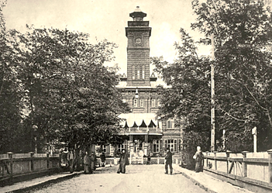
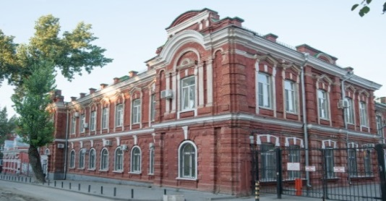
Общие сведения об Университете
1915 год - Переезд Варшавского русского университета в г. Ростов-на-Дону и начало работы медицинского факультета
(7-я по старшинству медицинская школа в Российской Федерации).
1930 год – создание Ростовского медицинского института
1980 год – награжден орденом Дружбы народов
1994 год – преобразование в университет
2015 год - координатор научно-образовательного медицинского кластера ЮФО - «Южный»
2017 год – присоединение к РостГМУ РНИИАП
11 факультетов, военный учебный центр и колледж
Собственная клиника на 1000 коек.
Третий по величине бюджетный прием среди медицинских ВУЗов РФ

Slide 3
НОРМАТИВНАЯ БАЗА
ПРИЁМНОЙ КАМПАНИИ 2021 ГОДА
1. Федеральный Закон Российской Федерации от 29.12.2012 № 273-ФЗ «Об образовании в Российской Федерации» (в действующей редакции);
2. Другие федеральные законы;
3. Постановление Правительства Российской Федерации от 13.10.2020 № 1681 «О целевом обучении по образовательным программам среднего профессионального и высшего образования»;
4. Приказ Минобрнауки России от 21.08.2020 № 1076 «Об утверждении порядка приема на обучение по образовательным программам высшего образования - программам бакалавриата, программам специалитета, программам магистратуры»;
5. Устав РостГМУ, локальные нормативные правовые акты РостГМУ;
6. Правила Приёма в РостГМУ на 2021/2022 учебный год, утверждённые учёным советом РостГМУ от 20.10.2020, протокол № 11.
www.pk.rostgmu.ru
Notes:
+

Slide 4
ОСНОВНЫЕ ИННОВАЦИИ
ПРИЁМНОЙ КАМПАНИИ 2021 ГОДА
Открытие приёма по новой специальности 37.05.01 Клиническая психология.
Организация и проведение нового вступительного испытания по Обществознанию (при поступлении по специальности Клиническая психология).
Возможность подачи документов одновременно на 7 специальностей (ранее не более 3).
Снятие ограничений на количество заявлений о согласии на зачисление на бюджетные места (ранее не более двух).
Обновление рейтинговых списков поступающих не менее 5 раз в день (с 9-00 до 18-00) (ранее один раз в день).
Зачисление бюджетников в один этап (ранее в 2 этапа: 80% и 20%).
Notes:
+

Slide 5
Набор в РостГМУ осуществляется в соответствии с лицензией серия 90Л01 № 0009644
от 22 июня 2017 г., рег. № 2604 на следующие направления подготовки (специальности):
Направление подготовки (специальность) | Форма обучения | Основа обучения | Срок обучения | Результаты ЕГЭ или вступительные испытания для отдельных категорий граждан в соответствии с приоритетностью
Лечебное дело | очная | бесплатная (в т.ч. целевая) и платная | 6 лет | Химия Биология Русский язык
Военный учебный центр | очная |  | 6 лет
Педиатрия | очная |  | 6 лет
Стоматология | очная |  | 5 лет
Медико-профилактическое дело | очная |  | 6 лет
Фармация | очная |  | 5 лет
Сестринское дело (бакалавриат) | очная |  | 4 года | Биология, Химия, Русский язык
Клиническая психология | очная | платная | 5,5 лет | Биология, Обществознание, Русский язык
www.pk.rostgmu.ru
Notes:
+

Slide 6
Динамика приема обучающихся на 1 курс РостГМУ
3-е место по бюджетному приему среди медВУЗов РФ
Всего 1464
+629
175%

Slide 7
Количество мест для приёма в РостГМУ на 2021 год
Наименование направления подготовки | Бесплатное обучение | Платное обучение
 | Всего | Всего | из них для приема иностр. граждан (из гр. 3)
1 | 2 | 3 | 4
Лечебное дело в т.ч. ВУЦ | 398 | 245 | 120
Педиатрия | 314 | 115 | 3
Стоматология | 22 | 138 | 15
Медико-профилактическое дело | 90 | 15 | 0
Фармация | 22 | 35 | 1
Клиническая психология | - | 25 | 0
Сестринское дело (бакалавриат) | 15 | 10 | 0
Общественное здравоохранение (магистратура) | 0 | 20 | 0
ИТОГО | 861 | 603 | 139
Notes:
+

Slide 8
Сравнительная динамика поступления заявлений от абитуриентов в РостГМУ за 2012-2020 гг.
С 2014 г. подсчет поданных заявлений ведется
с учетом их отзыва (т.е. забора документов)
189%

Slide 9
Средний балл по ЕГЭ у абитуриентов, зачисленных на бесплатные места

Slide 11
Способы подачи документов в приёмную комиссию РостГМУ на обучение по программам бакалавриата, специалитета, магистратуры
Способ подачи документов в РостГМУ | Возможность подачи
Предоставление в РостГМУ лично поступающим (при благоприятной сан.-эпид. обстановке) | ДА
Направление в РостГМУ через операторов почтовой связи общего пользования | ДА
Направление документов в РостГМУ дистанционно с использованием «личного кабинета» | ДА
Notes:
+

Slide 12
ДОКУМЕНТЫ, НЕОБХОДИМЫЕ
ПРИ ПРИЁМЕ ЗАЯВЛЕНИЙ ОТ ПОСТУПАЮЩИХ
Оригинал или ксерокопия документа, удостоверяющего личность абитуриента, гражданство (паспорт).
Оригинал или ксерокопия документа установленного образца об образовании (аттестата или диплома).
Страховое свидетельство обязательного пенсионного страхования - СНИЛС (граждане РФ).
4. Оригинал или ксерокопия медицинской справки (заключения).
5. Договор о целевом обучении (для поступающих в рамках целевой квоты)
6. 2 фотографии для лиц, поступающих по вступительным испытаниям, проводимых РостГМУ самостоятельно.
7. Документы, подтверждающие особые право на зачисление без вступительных испытаний, в рамках квоты, преимущественное право на поступление – лицам, претендующим на указанные права (при наличии).
8. Документы, подтверждающие индивидуальные достижения (при наличии).
www.pk.rostgmu.ru
Notes:
+

Slide 13
МЕДИЦИНСКАЯ СПРАВКА (заключение)
При поступлении на обучение в РостГМУ, поступающий представляет оригинал или копию медицинской справки (заключения), содержащей сведения о проведении медицинского осмотра в соответствии с перечнем врачей-специалистов, лабораторных и функциональных исследований, установленным приказом Минздрава России от 28.01.2021 N 29н.
Медицинская справка (заключение) должна содержать сведения об осмотре врачами-специалистами и перечень лабораторных и функциональных исследований в соответствии с перечнем, размещенным на официальном сайте РостГМУ: www.pk.rostgmu.ru в разделе абитуриенту.
www.pk.rostgmu.ru
Notes:
+

Slide 14
К участию в оказании медицинской помощи гражданам и в фармацевтической деятельности допускаются обучающиеся, прошедшие предварительные и периодические медицинские осмотры в порядке, утвержденном приказом
Минздрава России от 28.01.2021 № 29н.
Лица, имеющие по итогам медицинского осмотра противопоказания, не могут быть допущены к осуществлению медицинской (фармацевтической) деятельности!
www.pk.rostgmu.ru
Notes:
+

Slide 15
СРОКИ ПРИЕМА ДОКУМЕНТОВ
И ВСТУПИТЕЛЬНЫЕ ИСПЫТАНИЯ
прием документов, необходимых для поступления
на обучение, начинается 20 июня 2021 года
срок завершения проводимых РостГМУ самостоятельно вступительных испытаний, срок завершения приема документов от лиц, поступающих на обучение без прохождения таких вступительных испытаний 25 июля 2021 года
срок завершения приема документов от лиц, поступающих на обучение по результатам проводимых РостГМУ самостоятельно вступительных испытаний 10 июля 2021 года.

Slide 16
Вступительные испытания
(для отдельных категорий граждан РФ,
не имеющих результатов ЕГЭ),
будут проходить в следующей форме:
- химия – компьютерное тестирование + решение задач,
- биология – компьютерное тестирование + решение задач,
- обществознание – компьютерное тестирование + решение задач,
- русский язык – письменно.
Дополнительных вступительных испытаний
в 2021 году в РостГМУ не будет!!!
www.pk.rostgmu.ru
Notes:
+

Slide 17
ПРИЁМ НА 1 КУРС ОСУЩЕСТВЛЯЕТСЯ
По результатам ЕГЭ | По результатам вступительных испытаний, проводимых РостГМУ
Лица, имеющие результаты ЕГЭ 2017, 2018, 2019, 2020 и 2021 годов | 1. Лица на базе среднего общего образования: а) дети-инвалиды, инвалиды; б) иностранные граждане; в) если поступающий в текущем или предшествующем календарном году получил документ о среднем общем образовании и прошел государственную итоговую аттестацию по образовательной программе среднего общего образования в форме государственного выпускного экзамена по одному или нескольким предметам; г) если поступающий получил документ о среднем общем образовании в иностранной организации. 2. Лица на базе профессионального образования!
www.pk.rostgmu.ru
Notes:
+

Slide 18
Минимальный балл по результатам ЕГЭ
и (или) вступительным испытаниям РостГМУ,
необходимый для участия в конкурсе на все специальности
Общеобразовательный предмет | Минимальный необходимый балл для подачи документов
Химия | 36
Биология | 36
Русский язык | 36
Обществознание | 42
Вступительное испытание для поступающих на обучение по программе магистратуры | 70
Notes:
+

Slide 19
Организация целевого обучения в 2021 году
(постановление Правительства РФ от 13.10.2020 № 1681)
Квота целевого приема на обучение по каждой специальности ежегодно устанавливается Минздравом Российской Федерации (в 2021 году не позднее 1 июня).
В рамках квоты приема на целевое обучение принимаются лица, заключившие договоры о целевом обучении (новая форма договора).
В случаях неисполнения заказчиком обязательства по трудоустройству гражданина, принятого на целевое обучение, или гражданином, принятым на целевое обучение, обязательства по осуществлению трудовой деятельности в течение 3 лет, заказчик или гражданин выплачивают штраф в размере расходов федерального бюджета, осуществленных на обучение гражданина в организации, осуществляющей образовательную деятельность.
www.pk.rostgmu.ru
Notes:
+

Slide 20
Учёт индивидуальных достижений при поступлении в РостГМУ (начисление баллов)
Индивидуальное достижение | Кол-во начисляемых баллов
Спортивные достижения (победители Олимпийских игр, чемпионатов мира и первенств мира и др., золотой значок ГТО) | 2 балла
Наличие аттестата о среднем общем образовании с отличием; наличие диплома о среднем проф. образовании с отличием | 6 баллов
Участие и (или) результаты участия поступающих в олимпиадах, проводимых РостГМУ (химия или биология по выбору поступающего) | 4 – для призёров, 10 – для победителей (срок действия дипломов до 3-х лет)
Наличие у поступающих статуса победителя чемпионата по профессиональному мастерству среди инвалидов и лиц с ограниченными возможностями здоровья «Абилимпикс» | 2 балла
Для поступающих по программе магистратуры - наличие диплома о высшем образовании и о квалификации с отличием | 6 баллов
Максимально за все индивидуальные достижения | не более 10 баллов
Notes:
+

Slide 21
Об учёте результатов олимпиад при поступлении
в РостГМУ в 2021 году
Олимпиады школьников (приказ МОН № 267 от 04.04.2014) по общеобразовательным предметам, соответствующим профилю олимпиады |  | Всероссийская олимпиада школьников (приказ МОН № 1252 от 18.11.2013) по общеобразовательным предметам, соответствующим профилю олимпиады
Олимпиада I уровня (победители или призёры) | Прием без вступительных испытаний | Заключительный этап (победители или призёры) | Прием без вступительных испытаний
Олимпиада II уровня (победители или призёры) |  | Региональный этап | При поступлении в РостГМУ результаты не учитываются
 |  | Муниципальный этап
Олимпиада III уровня (победители или призёры)
Уровни олимпиад школьников на 2020/21 учебный год установлены приказом МОН № 1125 от 27.08.2020 |  | Школьный этап
Notes:
+

Slide 22
Решение учёного совета Университета от 26 сентября 2018 года
УСТАНОВИТЬ СПЕЦИАЛЬНУЮ СТИПЕНДИЮ
в течение одного года 10 000 рублей в месяц
лицам, принятым на очную форму обучения на 1 курс по программам бакалавриата и специалитета в 2021 году:
1. Победителям и призерам заключительного этапа всероссийской олимпиады школьников, членов сборных команд Российской Федерации, участвовавших в международных олимпиадах по общеобразовательным предметам по специальностям и (или) направлениям подготовки, соответствующим профилю всероссийской олимпиады школьников или международной олимпиады, принятых без вступительных испытаний;
2. Победителям и призерам олимпиад школьников, принятых по специальностям и (или) направлениям подготовки, соответствующим профилю олимпиады школьников, без вступительных испытаний.
Notes:
+

Slide 23
Процедура зачисления в 2021 году
Необходимые условия для зачисления бесплатные (бюджетные) места в случае прохождения по конкурсу | Необходимые условия для зачисления платные (коммерческие) места в случае прохождения по конкурсу
1. Наличие оригинала аттестата (диплома) 2. Заявление о согласии на зачисление. | 1. Наличие оригинала аттестата (диплома) либо его копия, заверенная в установленном порядке, либо его копия с предъявлением оригинала для заверения копии приемной комиссией 2. Заявление о согласии на зачисление.
www.pk.rostgmu.ru
Notes:
+

Slide 24
Порядок зачисления
Процедуры зачисления на бюджетные места проводятся в следующие сроки:
1) 27 июля 2021 года осуществляется публикация конкурсных списков;
2) зачисление проводится в 2 этапа:
2.1) этап приоритетного зачисления, на котором осуществляется зачисление лиц, поступающих без вступительных испытаний, поступающих на места в пределах квот:
28 июля 2021 года - день завершения приема заявлений о согласии на зачисление от лиц, подлежащих зачислению на приоритетном этапе зачисления;
30 июля 2021 года осуществляется издание приказа (приказов) о зачислении;
2.2) основной этап зачисления, на котором осуществляется зачисление лиц, поступающих по результатам вступительных испытаний на основные места в рамках контрольных цифр, оставшиеся после зачисления без вступительных испытаний (далее - основные конкурсные места);
3 августа 2021 года - день завершения приема заявлений о согласии на зачисление от лиц, подлежащих зачислению на основном этапе зачисления;
5 августа 2021 года осуществляется издание приказа (приказов) о зачислении.
www.pk.rostgmu.ru
Notes:
+

Slide 25
Порядок зачисления (продолжение)
Процедуры зачисления на платные места проводятся в следующие сроки:
1) 27 июля 2021 года осуществляется публикация конкурсных списков;
2.1) первый этап:
3 августа 2021 года - день завершения приема заявлений о согласии на зачисление от лиц, подлежащих зачислению на основном этапе зачисления;
5 августа 2021 года на официальном сайте размещаются конкурсные списки с выделением списков лиц, рекомендованных приёмной комиссией к зачислению на первом этапе;
9 августа 2021 года завершается заключение договоров об оказании платных образовательных услуг для поступающих, включенных в списки лиц, рекомендованных приёмной комиссией к зачислению на первом этапе;
10 августа 2021 года осуществляется издание приказа (приказов) о зачислении поступающих, включенных в списки лиц, рекомендованных к зачислению на первом этапе, и заключившие договор об оказании платных образовательных услуг;
www.pk.rostgmu.ru
Notes:
+

Slide 26
Порядок зачисления (продолжение)
Процедуры зачисления на платные места проводятся в следующие сроки:
2.2) второй этап (до заполнения установленного количества мест (при их наличии):
3 августа 2021 года - день завершения приема заявлений о согласии на зачисление от лиц, подлежащих зачислению на втором этапе зачисления;
10 августа 2021 года на официальном сайте размещаются конкурсные списки с выделением списков лиц, рекомендованных приёмной комиссией к зачислению на втором этапе;
12 августа 2021 года завершается заключение договоров об оказании платных образовательных услуг для поступающих, включенных в списки лиц, рекомендованных приёмной комиссией к зачислению на втором этапе;
13 августа 2021 года осуществляется издание приказа (приказов) о зачислении поступающих, включенных в списки лиц, рекомендованных к зачислению на втором этапе, и заключившие договор об оказании платных образовательных услуг.
www.pk.rostgmu.ru
Notes:
+

Slide 27
Проходные баллы в РостГМУ в 2019/2020 гг.
Специальность (все – очная форма обучения) | Бесплатная основа |  | На платной основе
 | Общий конкурс | Целевой приём (по РО)
Лечебное дело | 250 / 251 | 190 / 198 | 210 / 197
Педиатрия | 240 / 242 | 184 / 182 | 184 / 177
Медико-профилактическое дело | 209 / 205 | 161 / 161 | 184 / 174
Стоматология | 270 / 254 | 208 / 220 | 190 / 180
Фармация | 234 / 227 | 207 / 190 | 181 / 159
Сестринское дело (бакалавриат) | 195 / 194 | 146 / - | 151 / 137
Notes:
+

Slide 28
Официальный сайт РостГМУ : rostgmu.ru
Абитуриенту

Slide 29
Страница приемной комиссии: pk.rostgmu.ru
Поступление в
колледж РостГМУ
Поступление в
университет

Slide 30
Благодарю
за внимание!
www.pk.rostgmu.ru
Notes:
+

